Slide 1





الفصل
المحيط والمساحة والحجم
١٢
اختبار الفصل
الفصل الثاني عشر

Slide 2
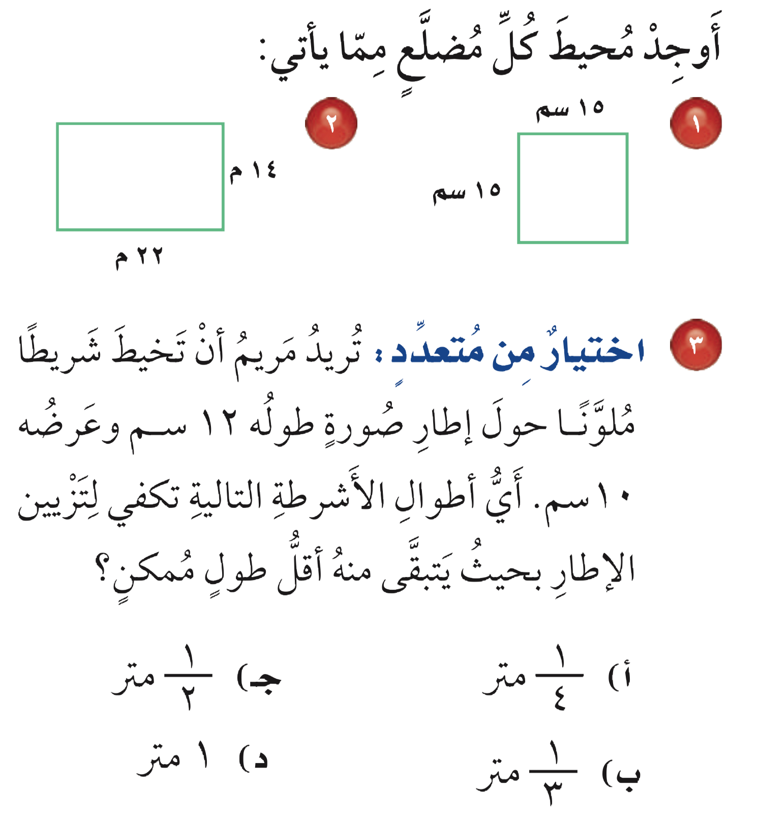



Slide 3

المحيط = ٦٠ سم
المحيط = ٧٢ م

Slide 5


Slide 6
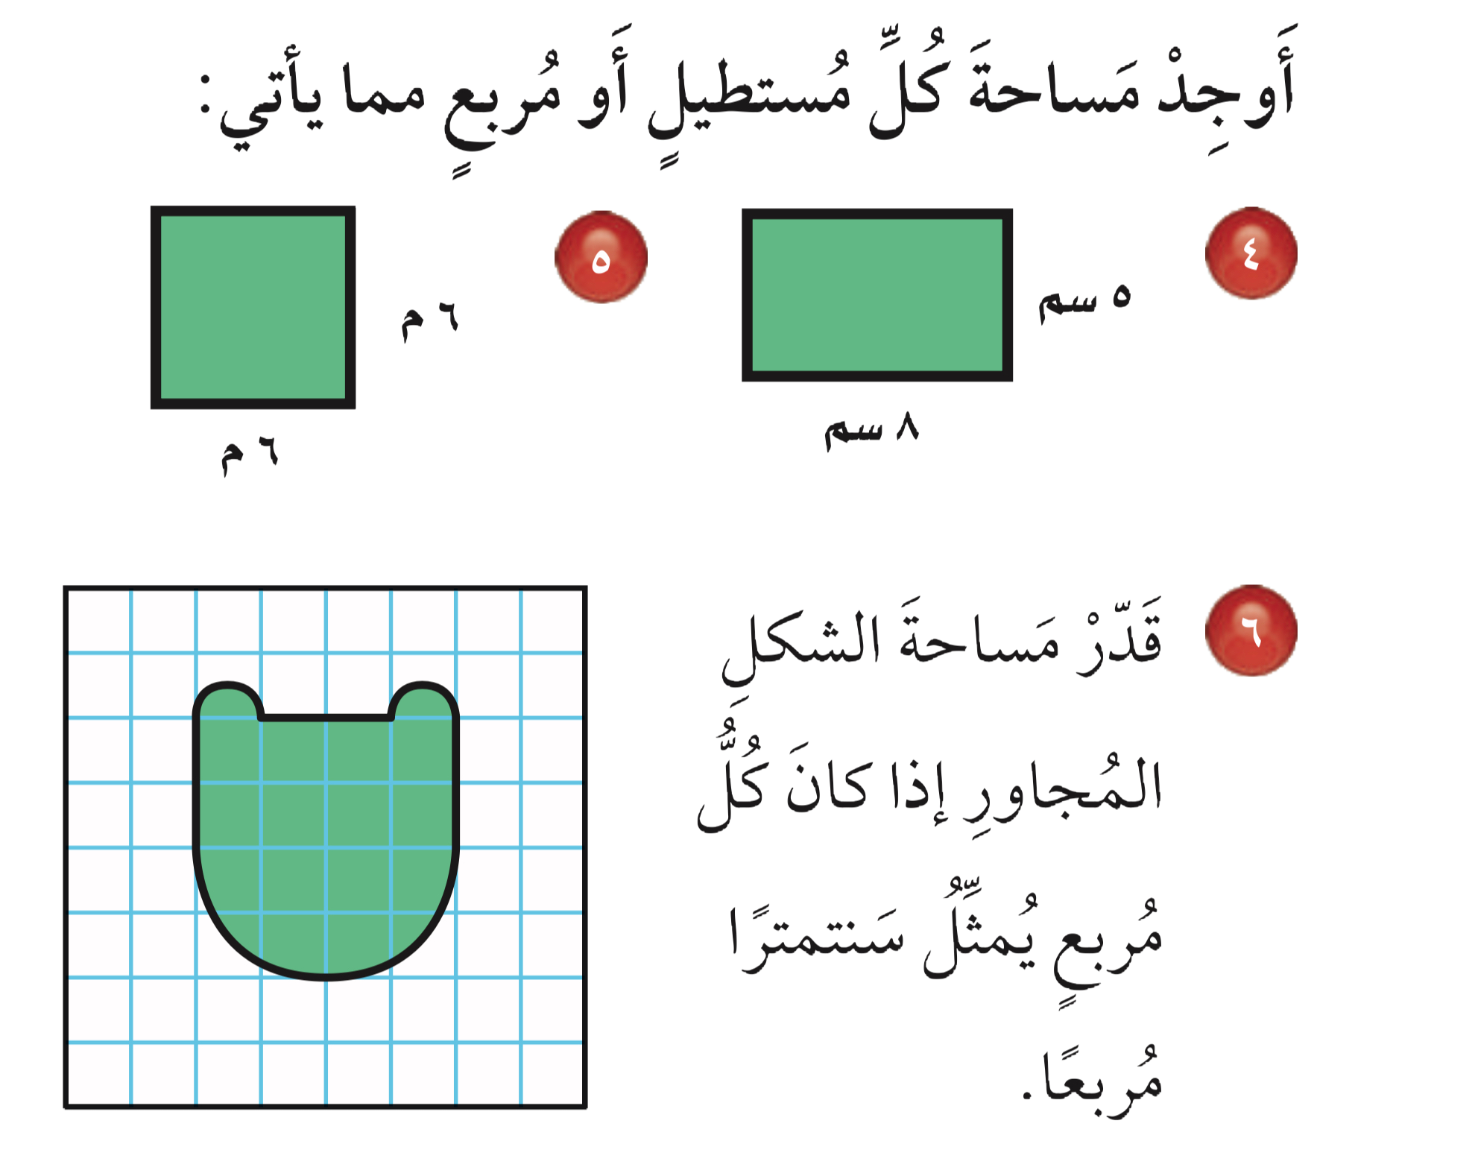


Slide 7

المساحة = ٤٠ سم^{٢}
المساحة = ٣٦ م^{٢}

Slide 8


Slide 9

المساحة = ١٦ سم^{٢}

Slide 10
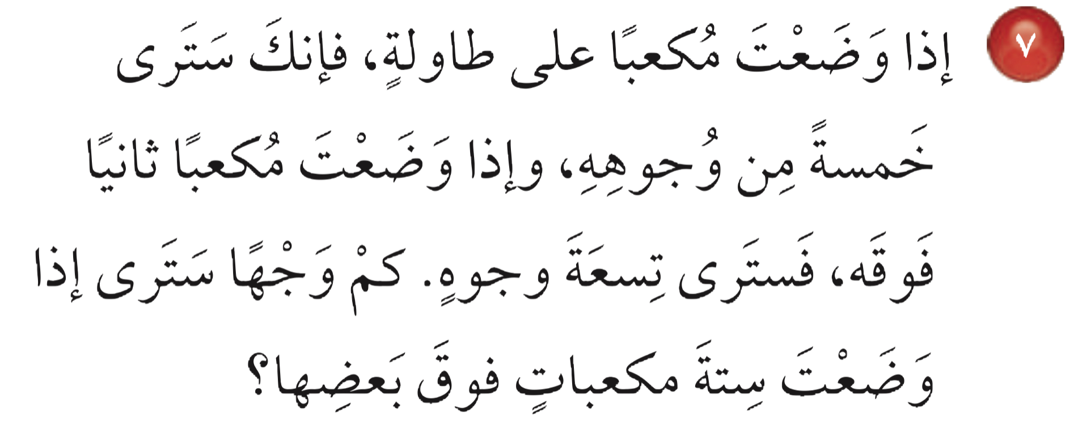


Slide 11
عدد الأوجه الظاهرة = ٢٥ وجه

Slide 12
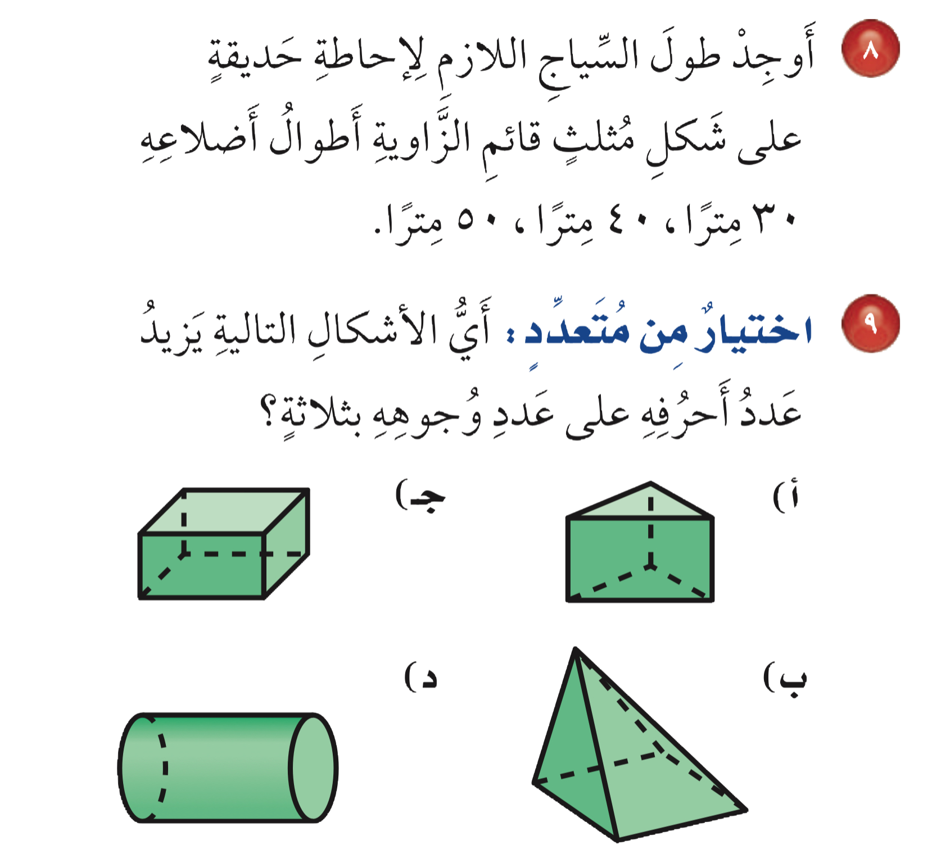

Slide 13

طول السياج = طول المحيط = ١٢٠ م

Slide 14


Slide 15


Slide 16
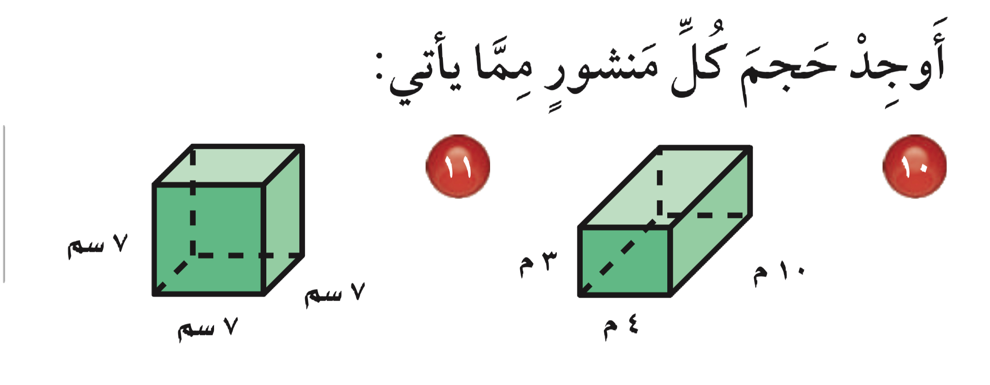

Slide 17
الحجم = ١٢٠ م^{٣}
الحجم = ٣٤٣ م^{٣}

Slide 18
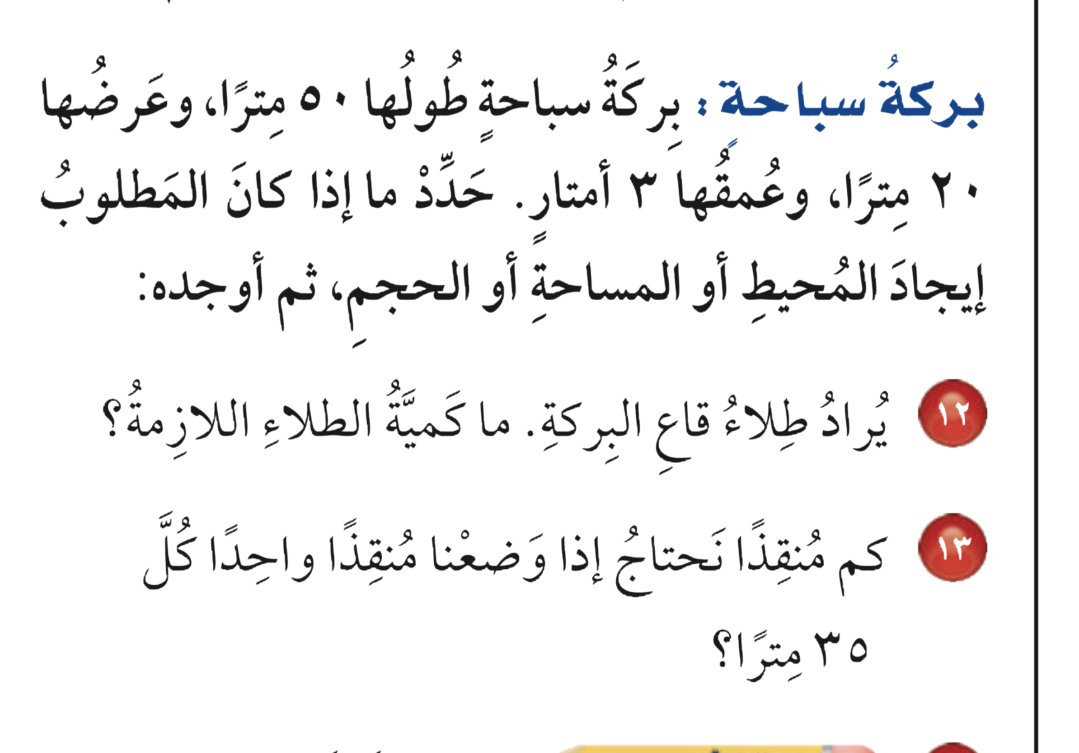

Slide 19
كمية الطلاء = مساحة القاع = ١٠٠٠ م^{٢}
محيط البركة = ١٤٠ م
عدد المنقذين = ١٤٠ ÷ ٣٥ = ٤ منقذين

Slide 20
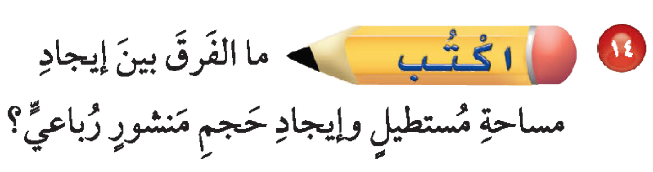

Slide 21
لإيجاد مساحة مستطيل، نضرب الطول في العرض،
ولإيجاد منشور رباعي نضرب الطول في العرض في الارتفاع

